Slide 1
9 letras 9 letras 9 letras 9 letras 9 letras 9 letras
SECUENCIA 3
orientación espacial y memoria

Slide 2


Slide 37


Slide 85



Slide 108

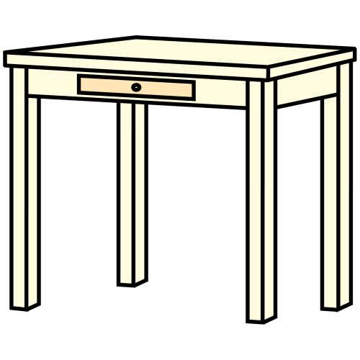

Slide 194
esc salir
Publicado en:
Autor : Alberto Abarca alberabarca@gmail.com
Autor pictogramas: Sergio Palao
Procedencia: ARASAAC (http://catedu.es/arasaac/) Licencia: CC (BY-NC-SA)
http://9letras.wordpress.com/

